Slide 2
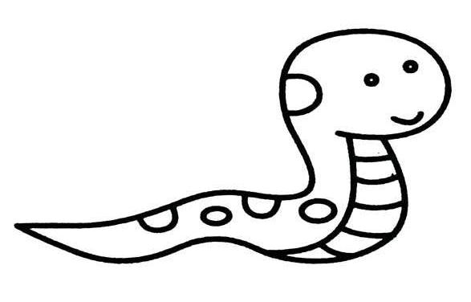
巴

Slide 3
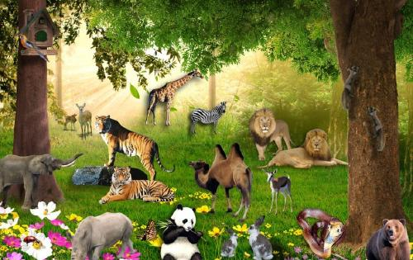

Slide 4
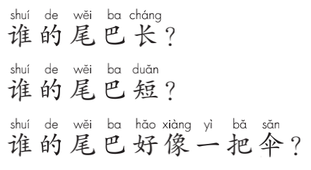
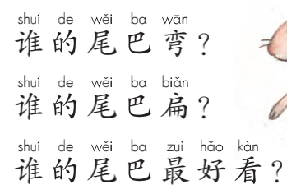
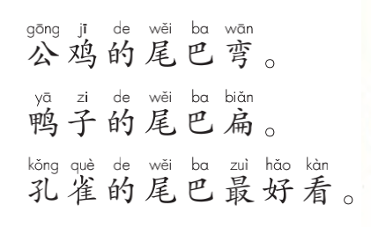
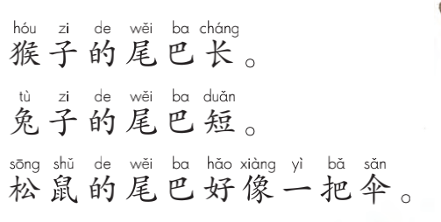
6 比尾巴
1
3
4
2

Slide 5
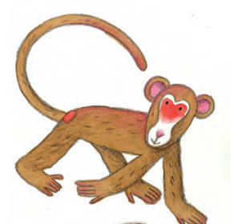
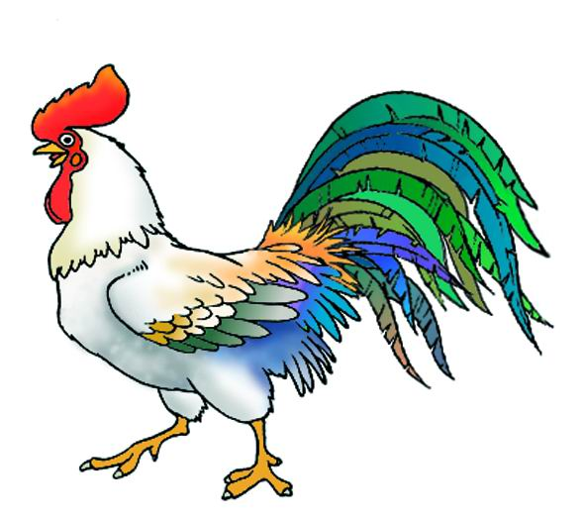
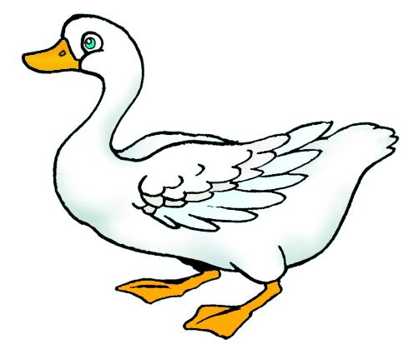
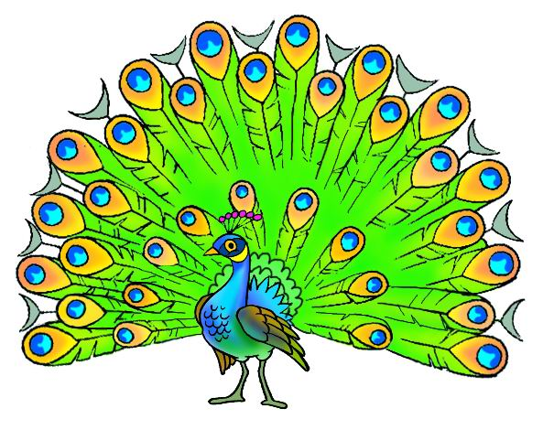
参加比赛的动物有（猴子）、（兔子）、（松鼠）、（公鸡）、（鸭子）和（孔雀）。

Slide 7
cháng
duǎn
长——短

Slide 9
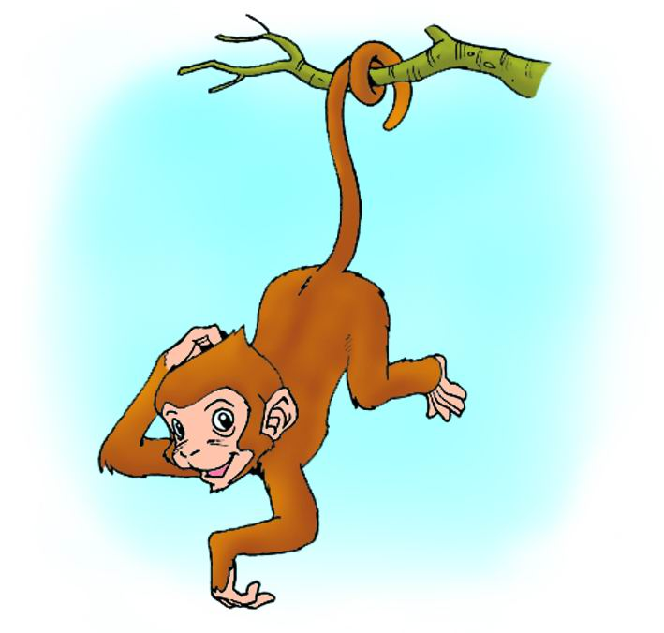

Slide 10
、

Slide 11
伞

Slide 12
bǎ
sǎn
dāo
刀
一把伞
一把（ ）
一把（ ）
一把（ ）
chǐ zi
尺子
shàn
扇子

Slide 16
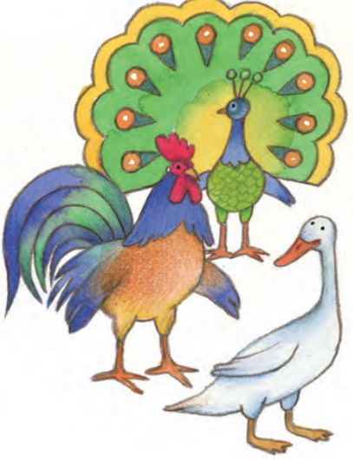

Slide 18
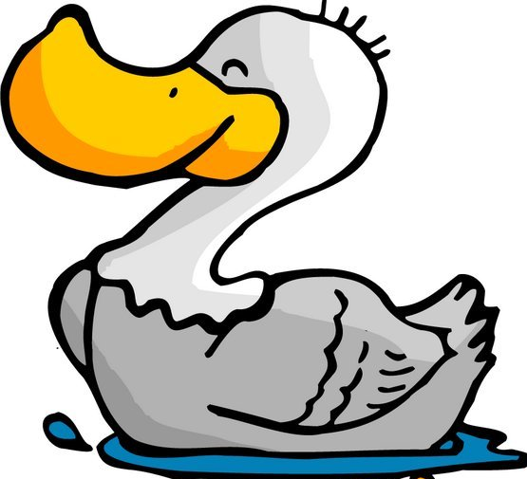

Slide 22
6 比尾巴
1
3
4
2

Slide 24
巴
巴
扌

Slide 25
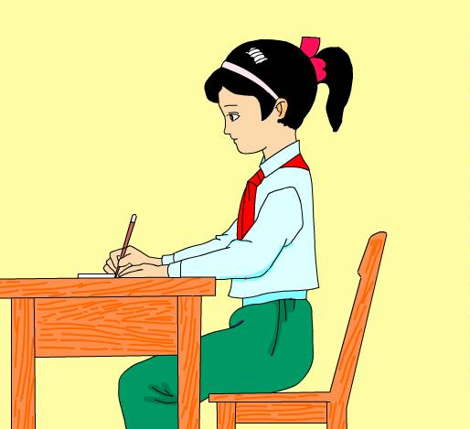
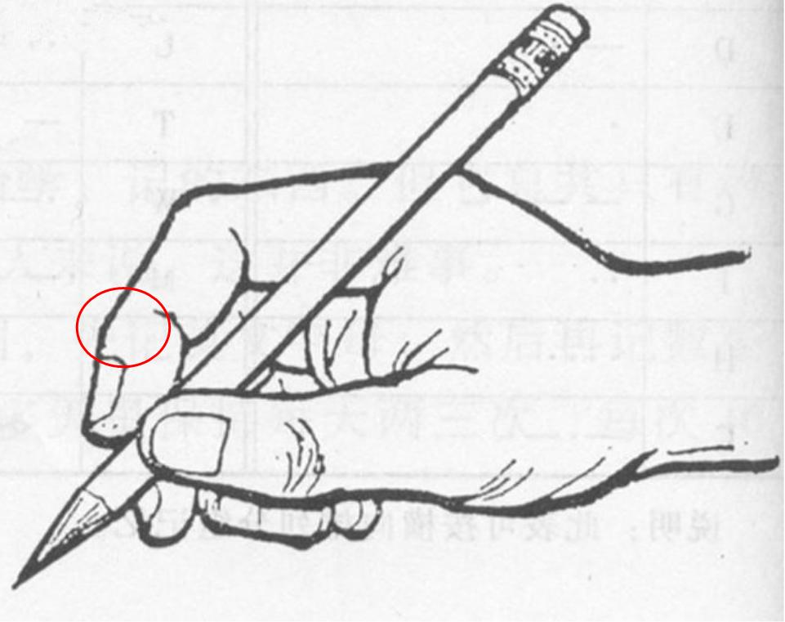
头正
身直
肩平
臂开
足安

